Slide 1
BACCALAUREAT PROFESSIONNEL MÉTIERS DE LA SÉCURITÉ

Slide 2
Insertion professionnelle
Sécurité privée : recrutement direct
Sécurité publique et sécurité civile : par voie de concours ou sélection
Parfois sous conditions : capacités physiques et moralité

Slide 3
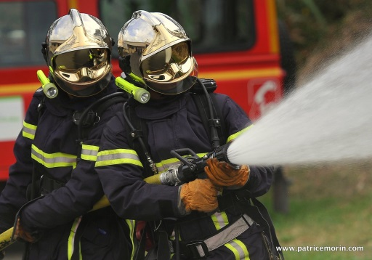
L’objectif : former les élèves dans quatre fonctions : => la sécurité dans les espaces publics et privés => la sécurité incendie => le secours À personne => la prévention et la protection des personnes DES BIENS ET DE L’ENVIRONNEMENT

Slide 4
Fonction 1 la sécurité dans les espaces publics et privés
Résultats attendus:
Interruption des actes de délinquance et de malveillance
Mise à disposition des auteurs d’infraction à l’officier de police judiciaire
Réalisation des actions de sauvegarde, de tranquillité et de salubrité publiques
Conservation D’une situation stable ou le retour à la normale
Diminution du risque lié au non-respect de la sécurité routière

Slide 5
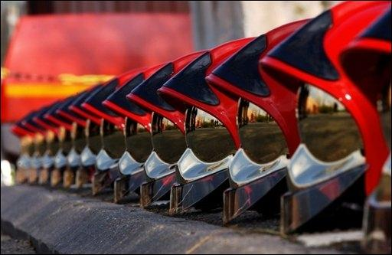
Fonction 2 la sécurité incendie
Résultats attendus
Extinction totale du feu.
Respect des règles relatives à sa propre sécurité et à la sécurité individuelle et collective.
Maintien de la capacité opérationnelle par le reconditionnement des véhicules et du matériel après l’intervention.

Slide 6
Fonction 3 Le secours à personne
Résultats attendus
Sécurisation, prise en charge et évacuation éventuelle de la victime.
Intervention adaptée en fonction de la nature de la situation et du degré de l’urgence
Respect du protocole d’hygiène et entretien des matériels
Maintien de la capacité opérationnelle par le reconditionnement des véhicules et du matériel après l’intervention.

Slide 7
Pour l’exercice des métiers, Il convient d’accorder une place :
aux comportements
aux attitudes professionnelles
à l’éthique
à la déontologie

Slide 8
baccalaurÉAT PROFESSIONNEL métiers de la sécurité
Les grands principes de l’organisation pédagogique

Slide 9
Réglementation des baccalauréats professionnels :
22 semaines de PFMP, trois semaines minimum, 6 périodes maximum
Diplôme intermédiaire intégré dans le parcours (CAP Agent de Sécurité)
Organisation pédagogique :
Équipes pédagogiques
Stratégie de formation et livret de suivi sur trois années
Situations professionnelles pour entrer dans les apprentissages
Totalité des contenus de formation pour tous
Chaque jeune construit son propre projet professionnel

Slide 10
Les élèves reçoivent une formation sur deux lieux : l’établissement scolaire et en milieu professionnel lors des P.F.M.P réparties sur les trois années du cycle.
En fin de première ils choisissent de faire leur P.F.M.P de terminale dans l’une des deux dominantes:
« Sécurité Publique et Sûreté »
« Sécurité incendie »
pour affiner le projet personnel

Slide 11
À noter:
en année de terminale, le choix de la période de formation en milieu professionnel correspond à la dominante choisie par le jeune pour qu’il affine son projet personnel.

Slide 12
Les HORAIRES HEBDOMADAIRES*
Enseignements généraux
Français, histoire-géographie, EMC 4H30
Mathématiques 2H00
Langue vivante 1 et 2 4H00
Arts appliqués et culture artistique 1H00
EPS 2H00
Prévention, santé, environnement 1H00
Accompagnement personnalisé 2H30
Enseignement technologique et professionnel 13H45
Français et/ou maths et/ou langue vivante et/ou
arts appliqués (selon la spécialité) 1H45 environ
TOTAL PAR SEMAINE 31 heures environ
*horaires variables d’une année à l’autre

Slide 13
Les pré-requis
Etre élève de 3ème
Domicilié en Seine-et Marne
Certificat médical
Casier judiciaire vierge

Slide 14
Les Procédures de PRE-recrutement OBLIGATOIRES
!
C’est l’établissement d’origine qui remet les dossiers de candidature
Dépôt des dossiers de candidature le Jeudi 17 Mars dernier délai au lycée Joliot-Curie
Convocation à un entretien de motivation entre le 4 et le 8 Avril 2016 => attribution d’un bonus, selon avis de motivation
Saisie des vœux dans la procédure AFFELNET par l’établissement d’origine (comme toutes les autres formations) => avec bonification, si vœu en rang 1

